Slide 1
ЗАЩИТА СРЕЩУ ДОМАШНО НАСИЛИЕ
Проект “Координирана подкрепа на пострадали от домашно насилие и работа с извършители по Закона за защита от домашно насилие в област Русе”

Slide 2
СПЕШНИ ДЕЙСТВИЯ

Slide 3
Жалба // Сигнал към МВР/Прокуратурата
за осъществено домашно насилие, отправена закана за убийство, нарушена заповед за защита от домашно насилие
От конфликт към Възможности

Slide 4
Действия на прокуратурата
Незабавно завеждане на сигнала в УИС
Справка за налични преписки/ДП
Снемане на писмени обяснения на пострадалия
Уведомяване на РУП при данни за непосредствена опасност
Преценка за сезиране на Дирекция Соц. подпомагане
Обстоятелства, подлежащи на установяване

Slide 5
Обстоятелства, подлежащи на установяване
Кой, кога, по отношение на кого е осъществил насилие
Страда ли деецът от псих. заболяване, с каква давност, води ли се на отчет
Притежава ли деецът огнестрелно оръжие и издавани ли са разрешения от МВР

Slide 6
Обстоятелства, подлежащи на установяване
Наличие на предходни сигнали и документи/материали в подкрепа на твърденията
Присъствало ли е дете на местопроизшествието
Предприети ли са мерки за защита – от кога, какви и с какъв резултат

Slide 7
ОТКАЗ ЗА ОБРАЗУВАНЕ НА ДОСЪДЕБНО ПРОИЗВОДСТВО:
Постановление на прокуратурата, указващо на пострадалия, че извършеното деяние е от частен характер и за него може да се започне наказателно преследване с тъжба до Районния съд.
Постановление на прокуратурата, че извършеното деяние не съставлява престъпление и на пострадалия се указват правата по Закона за защита от домашно насилие
От конфликт към Възможности

Slide 8
ОБРАЗУВАНЕ НА ДОСЪДЕБНО ПРОИЗВОДСТВО:
Постановление на прокуратурата за образуване на досъдебно производство, чието разследване се осъществява приоритетно
Постановление за привличане на обвиняем
Преценка на необходимостта от вземане на мярка за неотклонение
От конфликт към Възможности

Slide 9
ДОСЪДЕБНО ПРОИЗВОДСТВО:
➔ Протича самостоятелно и независимо от производството за налагане на мерки за защита срещу домашното насилие по ЗЗД.
Когато деянието не осъществява състав на престъпление, полицейският служител запознава пострадалото лице с правата му, мерките за защита и реда за тяхното налагане, като:
1) насочва пострадалите от домашно насилие към доставчици на социални услуги, регистрирани по реда на чл. 18, ал. 2 и ал. 3 от Закона за социално подпомогане (ЗСП);
2) предоставя на пострадалото лице копие или екземпляр от съставения протокол за предупреждение на извършителя на домашното насилие, регистриран по надлежния ред
От конфликт към Възможности

Slide 10
Престъпление в условията на домашно насилие
Чл. 93, т. 31 от НК:
Престъплението е извършено „в условията на домашно насилие“, ако е предшествано от системно упражняване на физическо, сексуално или психическо насилие, поставяне в икономическа зависимост, принудително ограничаване на личния живот, личната свобода и личните права и е осъществено спрямо възходящ, низходящ, съпруг или бивш съпруг, лице, от което има дете, лице, с което се намира или е било във фактическо съпружеско съжителство, или лице, с което живеят или е живяло в едно домакинство.

Slide 11
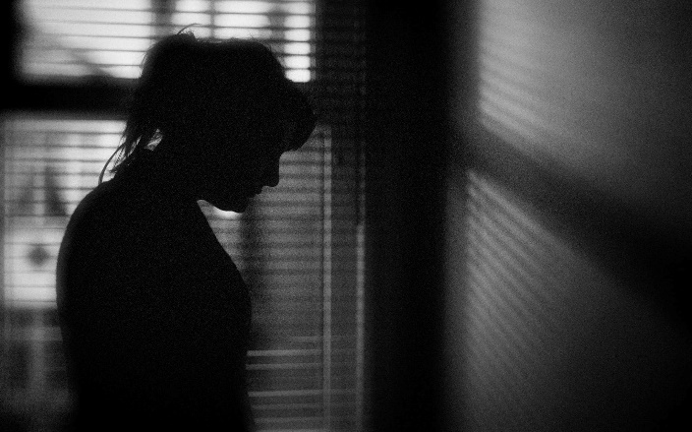
ОСНОВНИ ПОТРЕБНОСТИ
1. Да се почувстват в безопасност.
2. Да разкажат какво са преживели.
§1 от ПП на Закона за закрила на детето:
т. 2. "Физическо насилие" е причиняване на телесна повреда, включително причиняване на болка или страдание без разстройство на здравето.
т. 3. "Психическо насилие" са всички действия, които могат да имат вредно въздействие върху психичното здраве и развитие на детето, като подценяване, подигравателно отношение, заплаха, дискриминация, отхвърляне или други форми на отрицателно отношение, както и неспособността на родителя, настойника и попечителя или на лицето, което полага грижи за детето, да осигури подходяща подкрепяща среда.
3. Да са наясно какви права имат и какви са възможностите им за защита.
4. Да вземат сами решение какво да предприемат.
Тази снимка от Неизвестен автор е лицензирана с CC BY-NC

Slide 12
ОСНОВНИ ПОТРЕБНОСТИ
1. Да се почувстват в безопасност.
2. Да разкажат какво са преживели.
§1 от ПП на Закона за закрила на детето:
4. "Сексуално насилие" е използването на дете за сексуално задоволяване.
5. "Пренебрегване" е неуспехът на родителя, настойника и попечителя или на лицето, което полага грижи за детето, да осигури развитието на детето в една от следните области: здраве, образование, емоционално развитие, изхранване, осигуряване на дом и безопасност, когато е в състояние да го направи. 3. Да са наясно какви права имат и какви са възможностите им за защита.
4. Да вземат сами решение какво да предприемат.
Тази снимка от Неизвестен автор е лицензирана с CC BY-NC

Slide 13
Проект “Координирана подкрепа на пострадали от домашно насилие и работа с извършители по Закона за защита от домашно насилие в област Русе”
Проектът се изпълнява в рамките на м. 06-11.2020 г. съгласно Договор за предоставяне на безвъзмездна финансова помощ № 93-00-158/08.06.2020г. в размер от 25 000 лв.
Тел: 0826770, 0887493503 емейл: centre_dinamika@abv.bg

